Slide 1
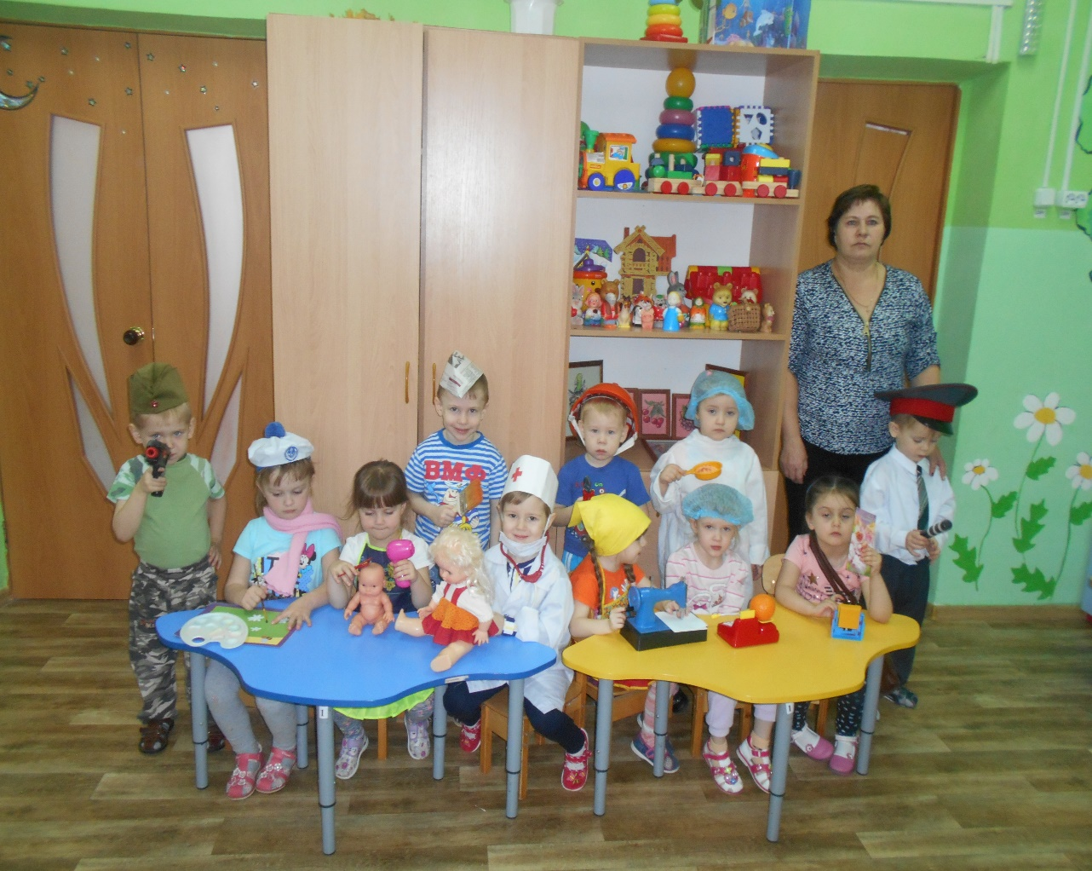
Презентация к проекту «Кем быть» Подготовила: Горбачева Г.Н.

Slide 2
Актуальность: Труд – основа нашей жизни, нашего благосостояния. У каждого человека должны быть воспитаны чувства глубокого уважения и благодарности к людям любой профессии. Знакомство с трудом взрослых необходимо начинать с дошкольного возраста. Очень важно, чтобы дети понимали: любой труд почетен и нужен людям.

Slide 3
Актуальность: Труд – основа нашей жизни, нашего благосостояния. У каждого человека должны быть воспитаны чувства глубокого уважения и благодарности к людям любой профессии. Знакомство с трудом взрослых необходимо начинать с дошкольного возраста. Очень важно, чтобы дети понимали: любой труд почетен и нужен людям.

Slide 4
Цель:
Знакомство детей с разнообразием профессий сотрудников детского сада и важностью их труда; привлечение родителей к совместной деятельности в развитии и воспитании детей.

Slide 5
Задачи:
Расширить и уточнить представления детей о профессиях;
Воспитывать уважение к сотрудникам детского сада, поощрять стремление детей помогать друг другу, умение принимать помощь своих товарищей;
Активизация употребления в речи названий профессий и их особенностей;
Развивать речь, обогащать словарный запас детей группы новыми словами и словосочетаниями.

Slide 6
Формы и методы работы:
Экскурсии
Беседы
НОД
Продуктивные виды деятельности
Игровая деятельность
Работа с родителями

Slide 7
Конечно профессий огромное количество и итоги работы подводить еще рано! И это не конец, а только самое начало огромной работы. Но любая большая работа начинается с первого шага.
Мы планируем и дальше работать в этом направлении, воспитывая в детях уважение и благодарность к людям любой профессии
Основными моментами для дальнейшей деятельности считаю необходимым:
создание условий для сотрудничества детей и взрослых
- создание развивающей среды в группе.

Slide 8
Космонавт
Он пример для всех ребят,
Его зовут героем!
Гордо носит космонавт
Звание такое.

Slide 9
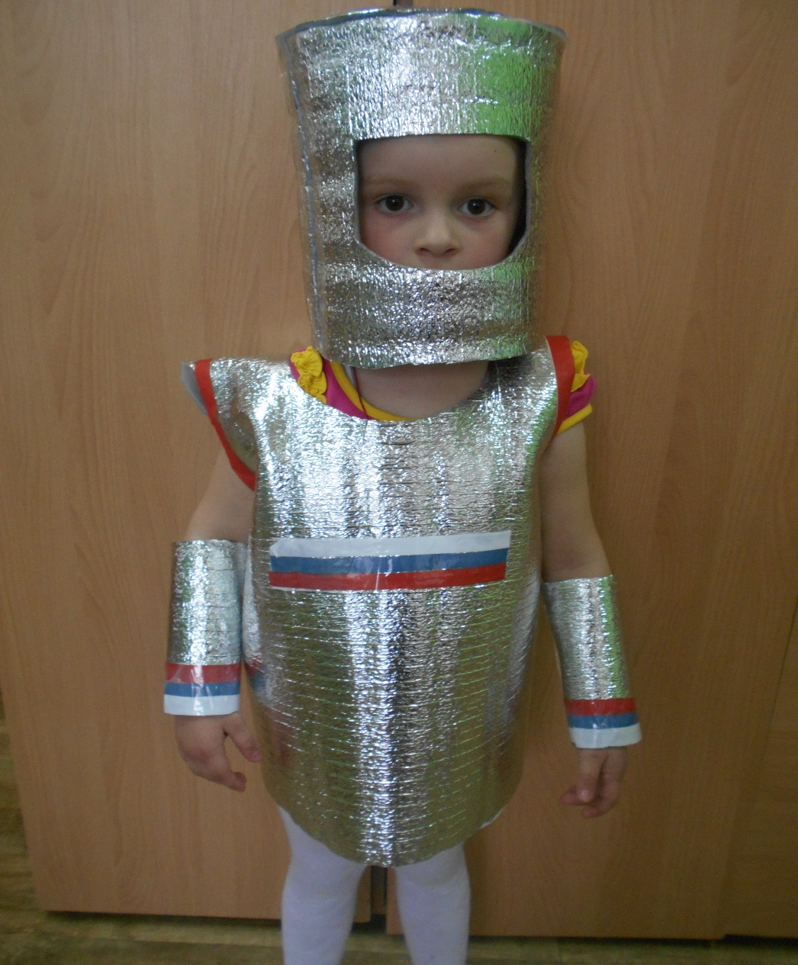

Slide 10
Полицейский
У него серьёзный вид,
За порядком он следит.
Ясным днём, ночной порой,
Охраняет наш покой!

Slide 11
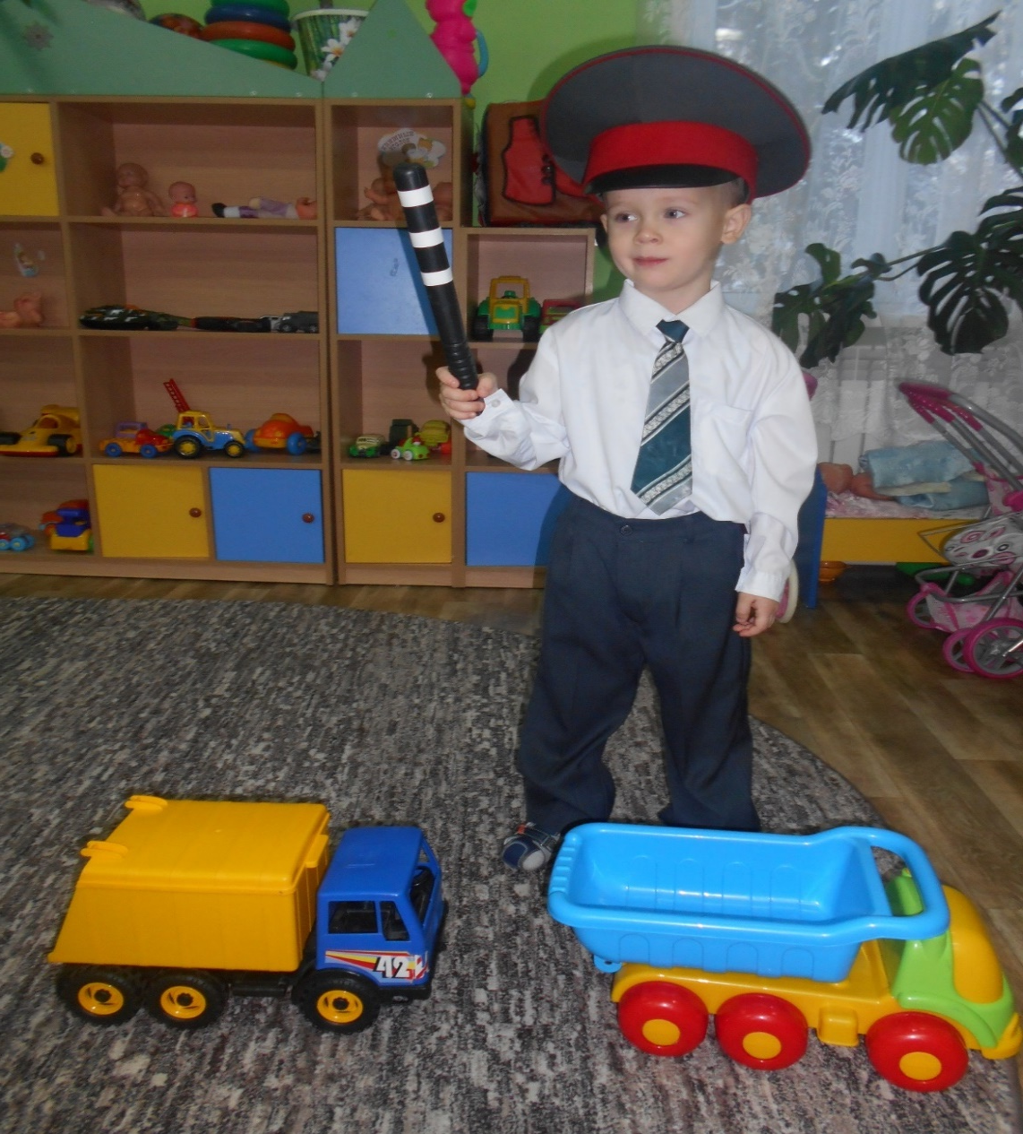

Slide 12
Строитель
Дом в котором мы живём,
Кто построил этот дом?
Знает в доме каждый житель,
Что его возвёл строитель!

Slide 13
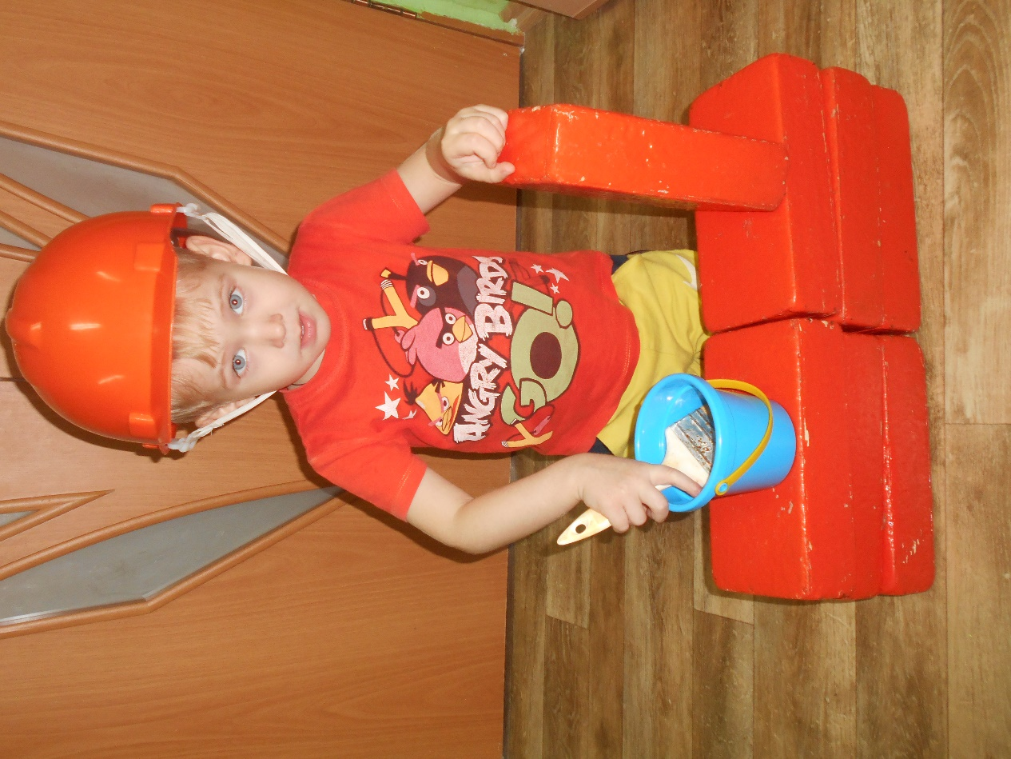

Slide 14
Учёный
В микроскоп учёный смотрит,
Видно, опыты проводит.
Дела нет ему до скуки –
Весь в работе, весь в науке.

Slide 15
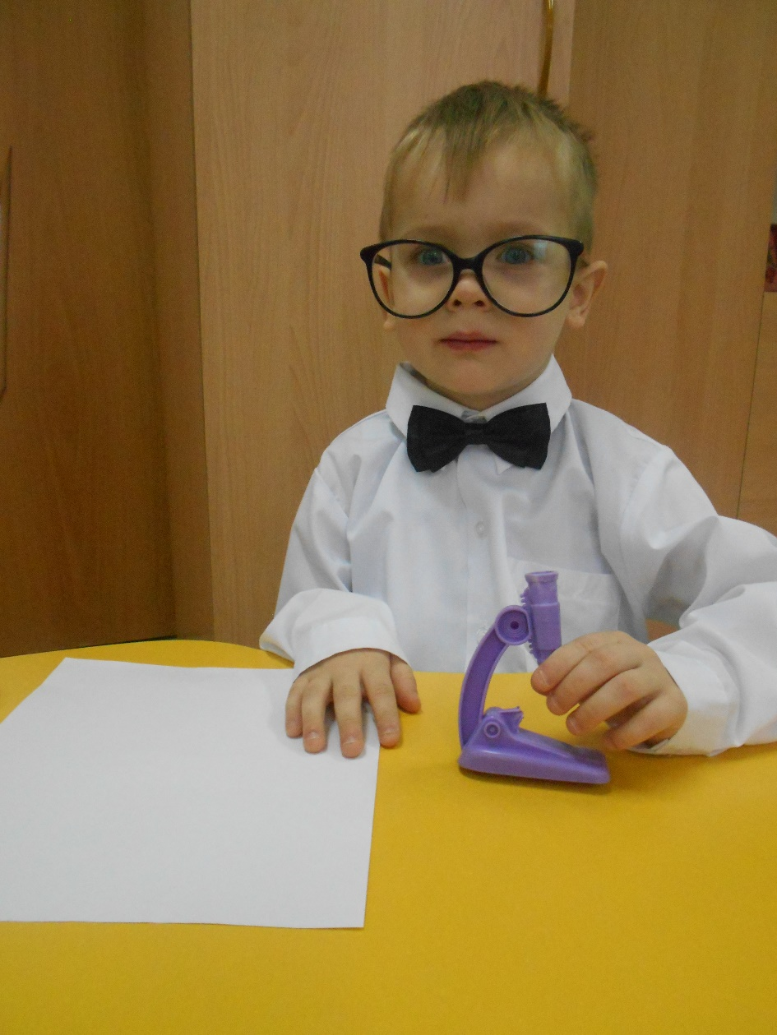

Slide 16
Повар
Знают повара секреты,
Приготовления вкусных блюд.
Спасибо скажем им за это,
Быть поваром – нелегкий труд!

Slide 17
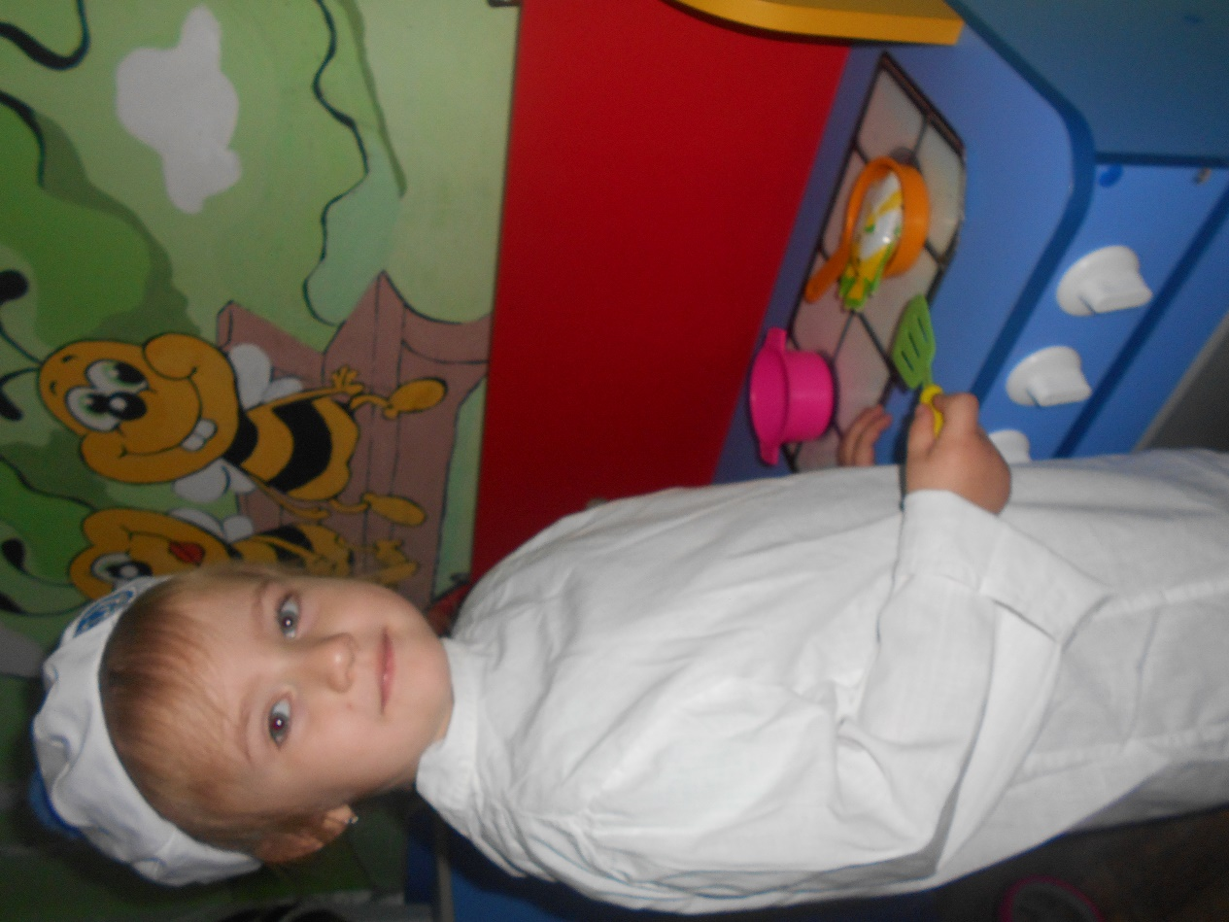

Slide 18
Парикмахер
Дайте ножницы расческу.
Он вам сделает прическу.
Парикмахер непременно,
Подстрижет вас современно.

Slide 19
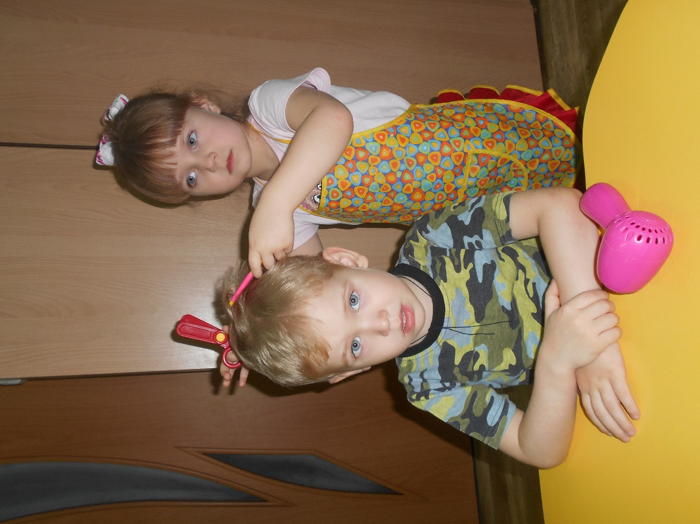

Slide 20
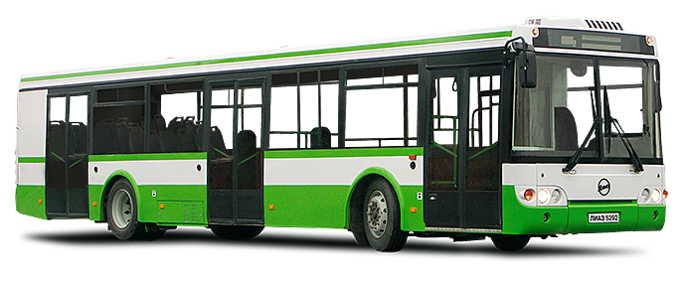
Водитель
Я с утра кручу баранку,
Потому что спозаранку,
Едут люди на работу,
И водить их должен кто-то.

Slide 21
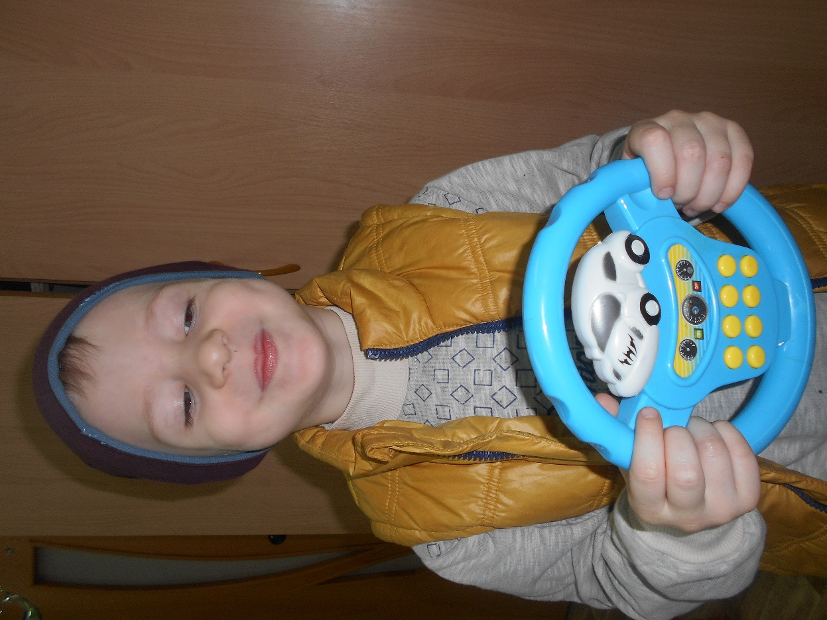

Slide 22
Ветеринар
Доктор, но не для детей,
А для птиц и для зверей,
У него особый дар
Этот врач – ветеринар!

Slide 23
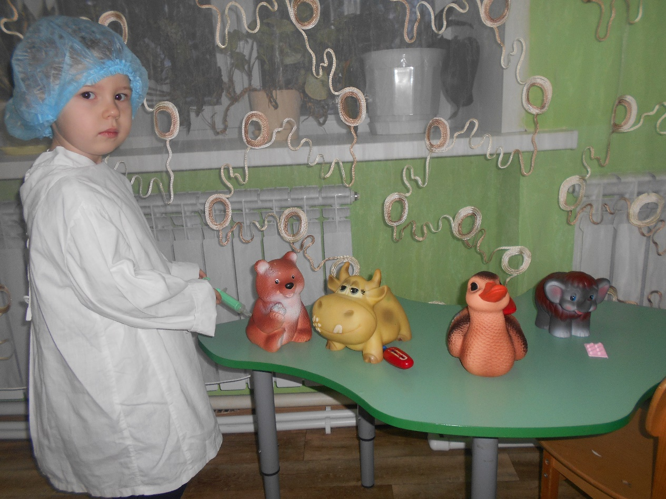

Slide 24
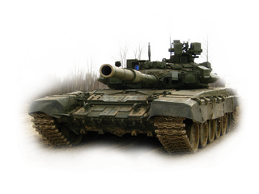
Военный
А это военный. Он в армии служит.
С техникой сложной, армейскою дружит.

Slide 25
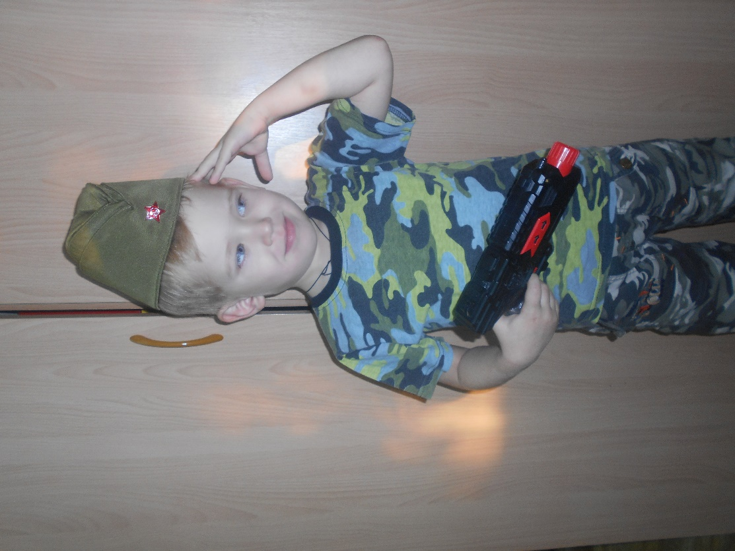

Slide 26
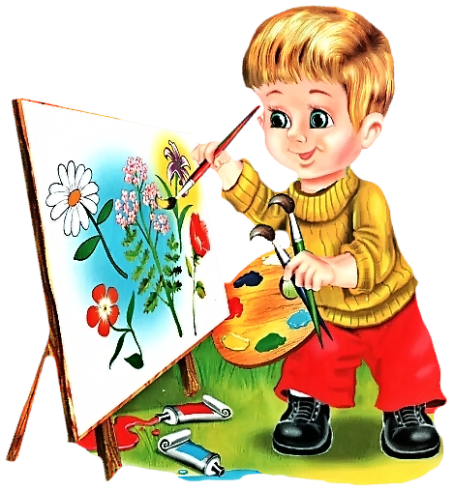
Художник
У меня есть карандаш, разноцветная гуашь,
Акварель, палитра, кисть,
И бумаги плотный лист,
А ещё - мольберт-треножник,
Потому что я – художник!

Slide 27
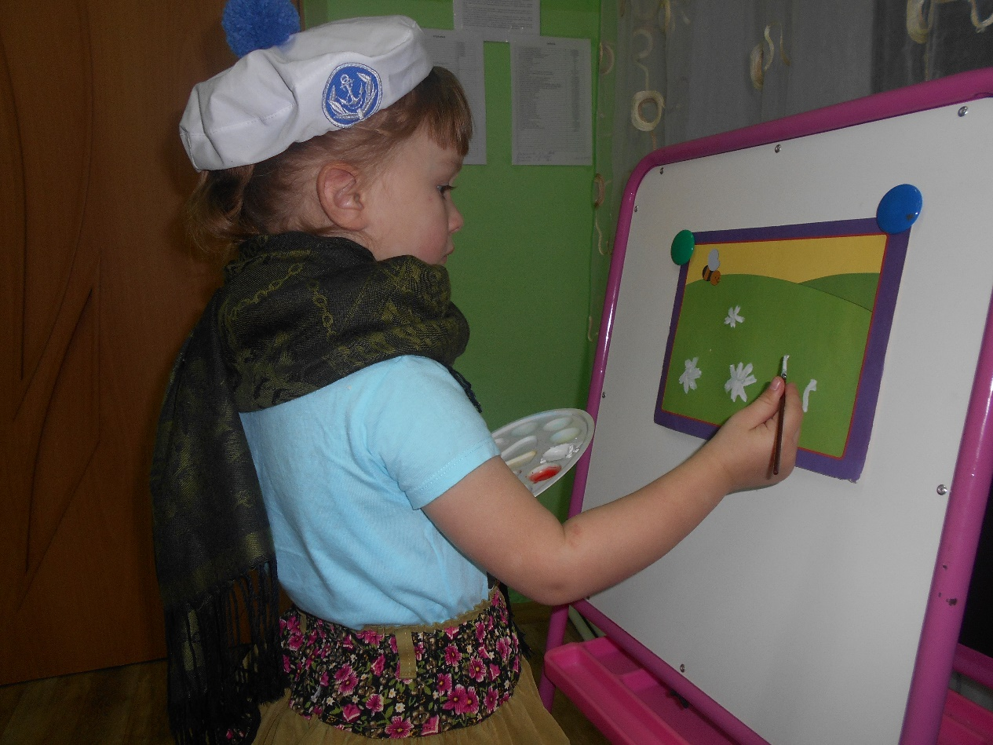

Slide 28
Маляр
Вот на краешке с опаской.
Он железо красит красой,
У него в руке ведро,
Сам раскрашен он пестро.

Slide 29
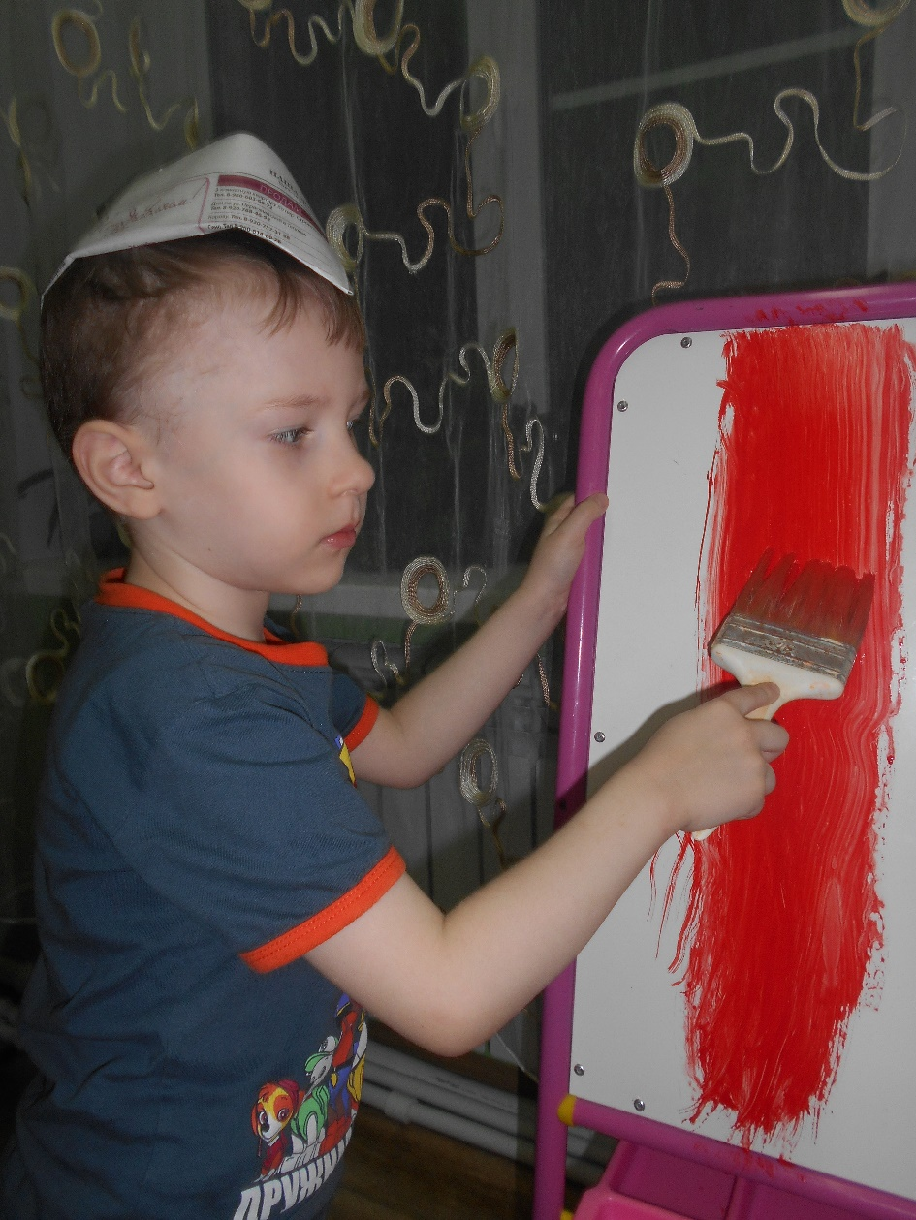

Slide 30
Футболист
Быть футболистом – не работа,
А откровенно говоря, Великий дар – попасть в ворота
И промахнуться в вратаря!

Slide 31
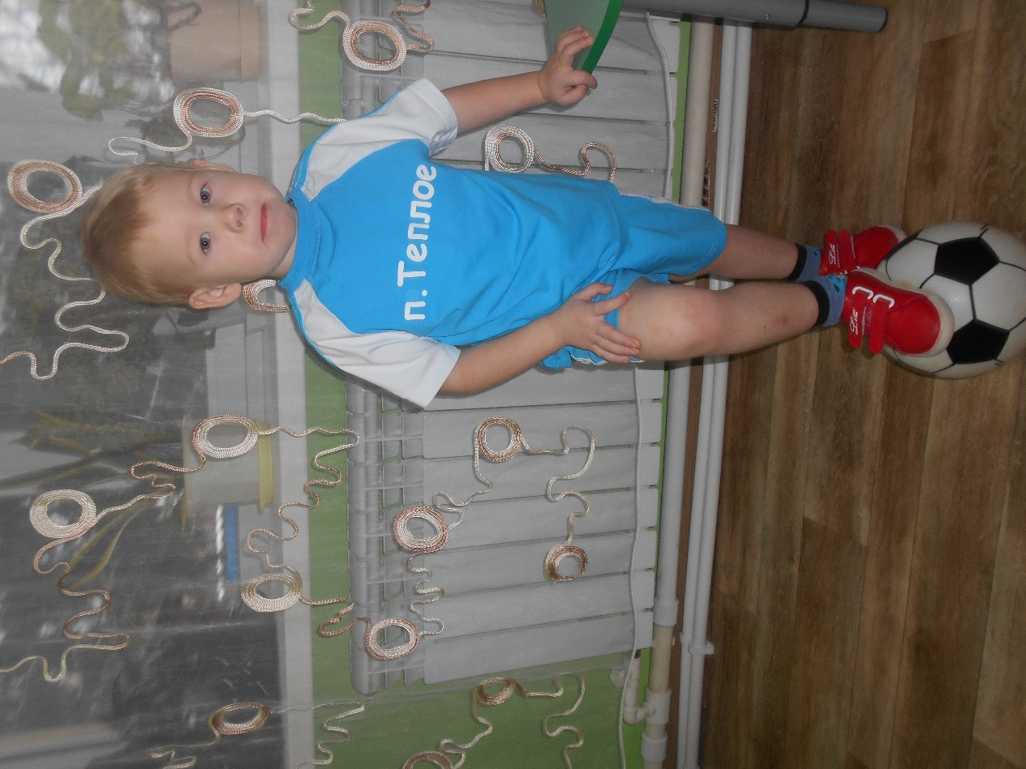

Slide 32
Почтальон
Сотни писем, телеграмм,
Он разносит по домам,
А в конвертах голубых,
Вести от друзей, родных.

Slide 33
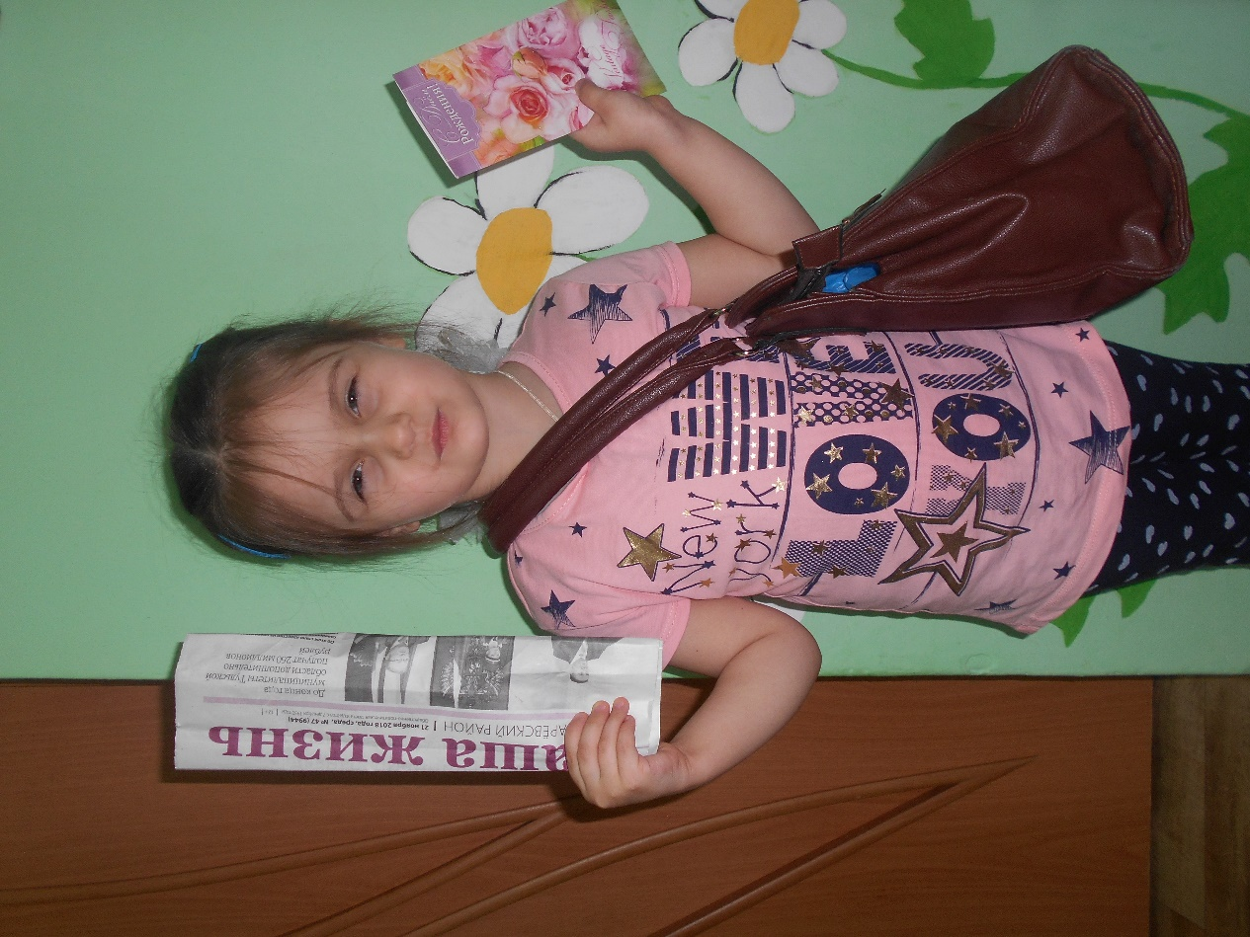

Slide 34
Продавец
В магазине, на базаре,
И в буфете, наконец,
Всюду где б вы не бывали
Вас встречает – продавец.

Slide 35
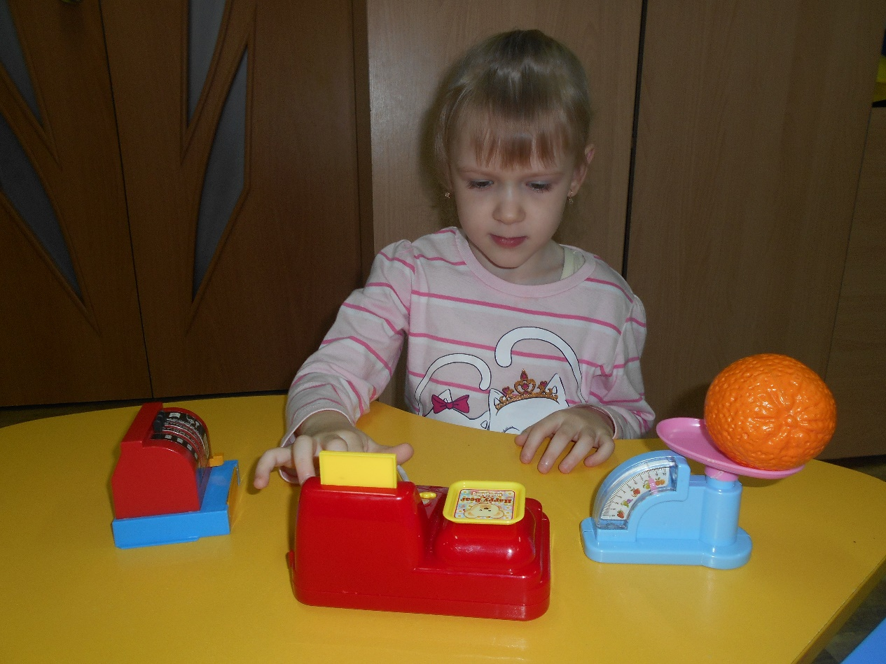

Slide 36
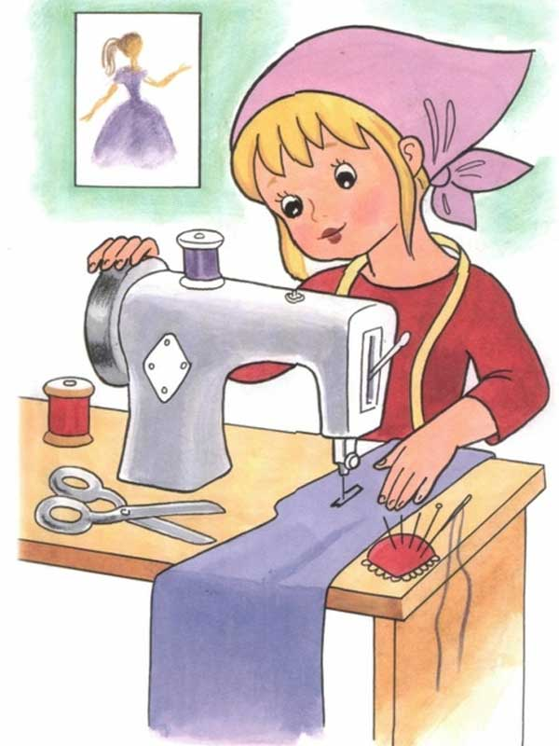
Швея
Руки швеи прославляют поэты.
Ткань шелестит и машинка жужжит,
День для швеи пролетит незаметно,
Любит она моделировать, шить.

Slide 37
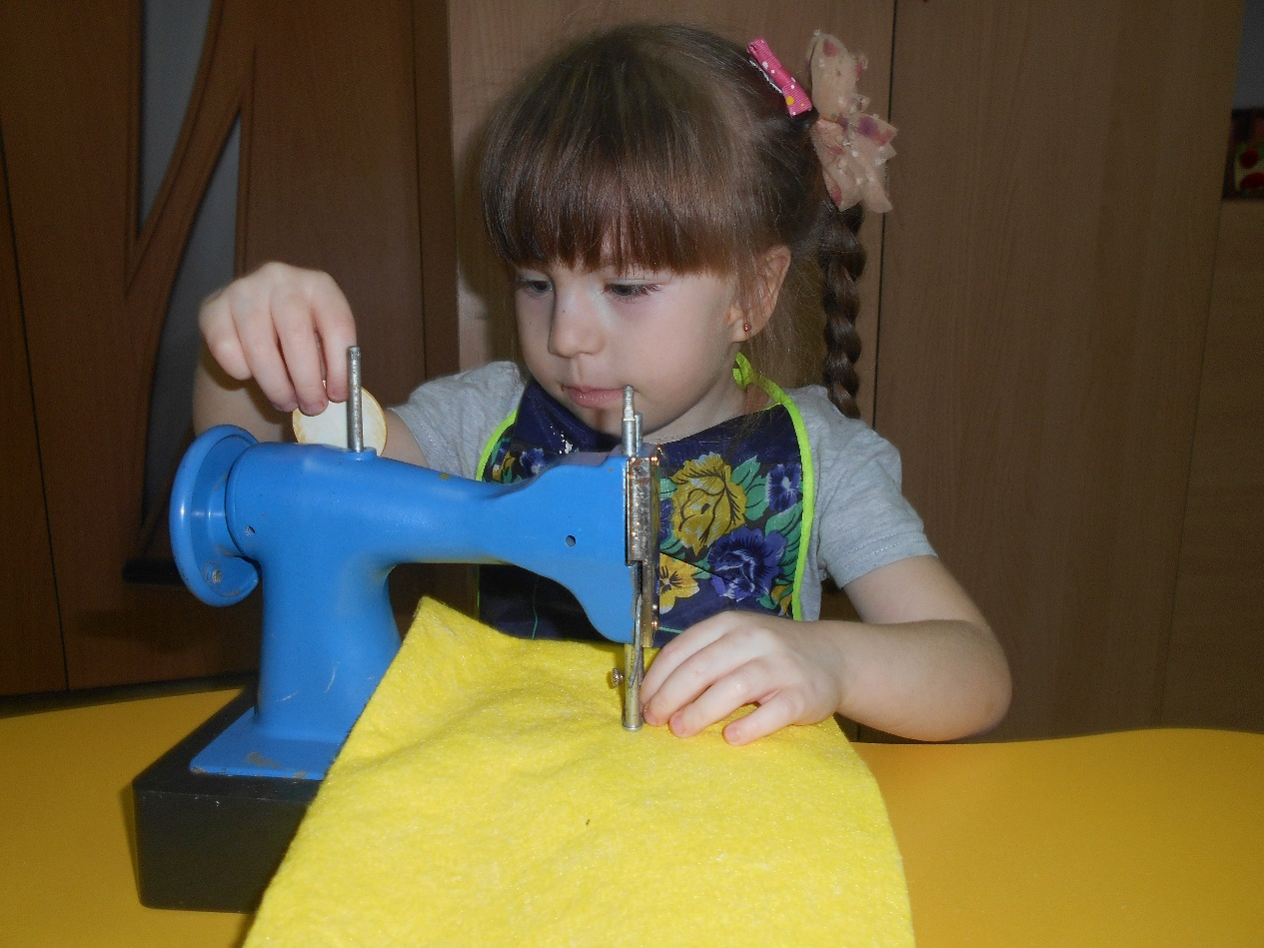

Slide 38
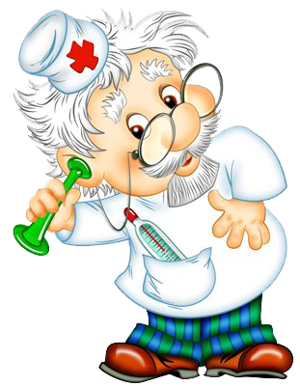
Доктор
Врач в белом халате сидит в кабинете,
Спешат к нему мамы, и папы, и дети,
Он знает симптомы ветрянки и кори.
И верное средство от грусти и боли.

Slide 39
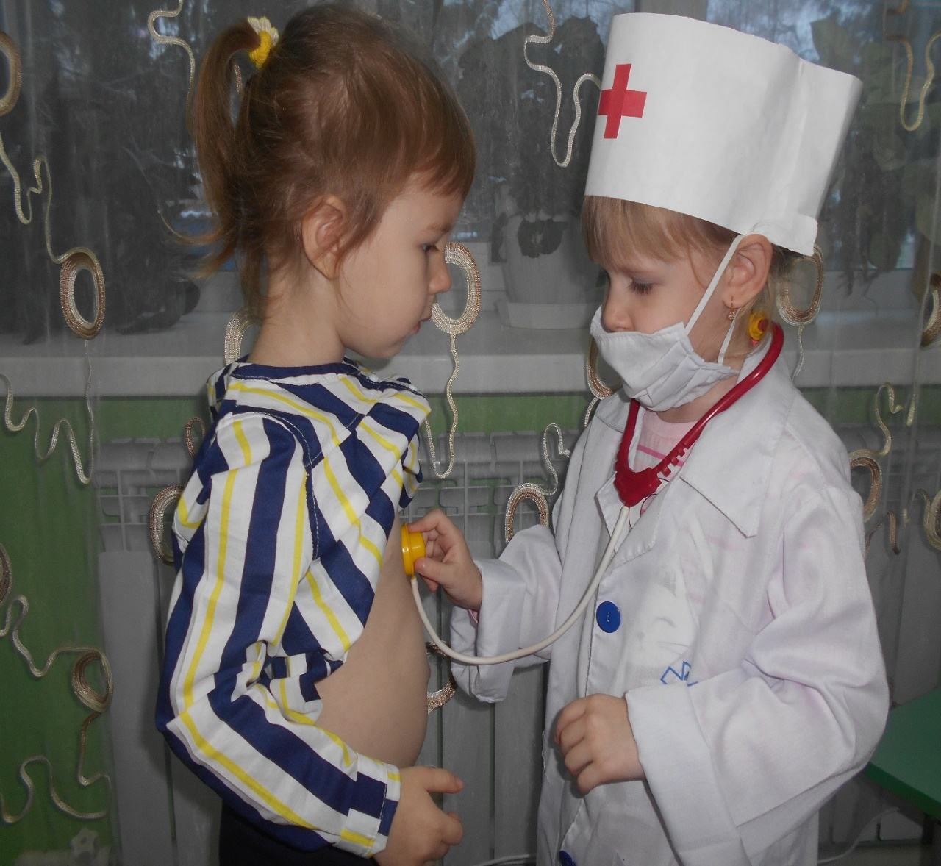

Slide 40
Сантехник
Мне нужны такие вещи,
Молоток, тиски и клещи,
Ключ, напильник и ножовка,
А нужней всего – сноровка!

Slide 41
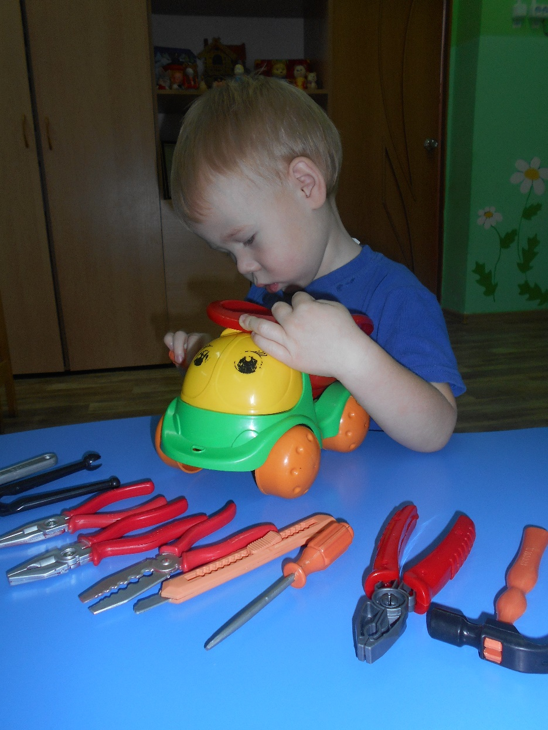

Slide 42
Фотограф
Он все сфотографирует,
И Вас, и праздник Ваш,
И Вам скорей покажет
Свой фоторепортаж.

Slide 43
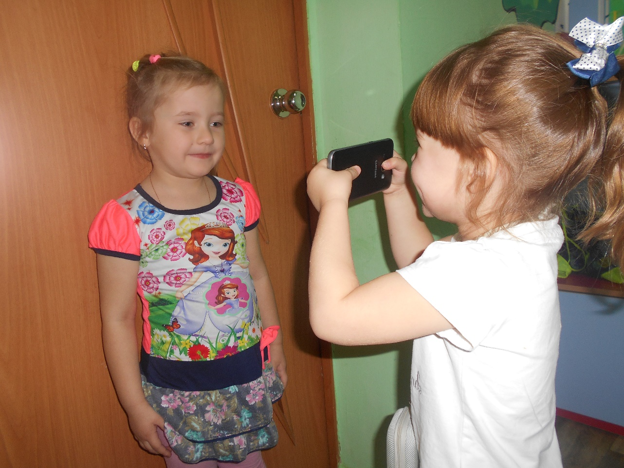

Slide 44
Уборщица
У уборщицы Карлотты очень важная работа.
Подмести, пропылесосить,
Всё поднять, что на пол бросят,
Вымыть окна, стены, пол,
Протереть от пыли стол.

Slide 45
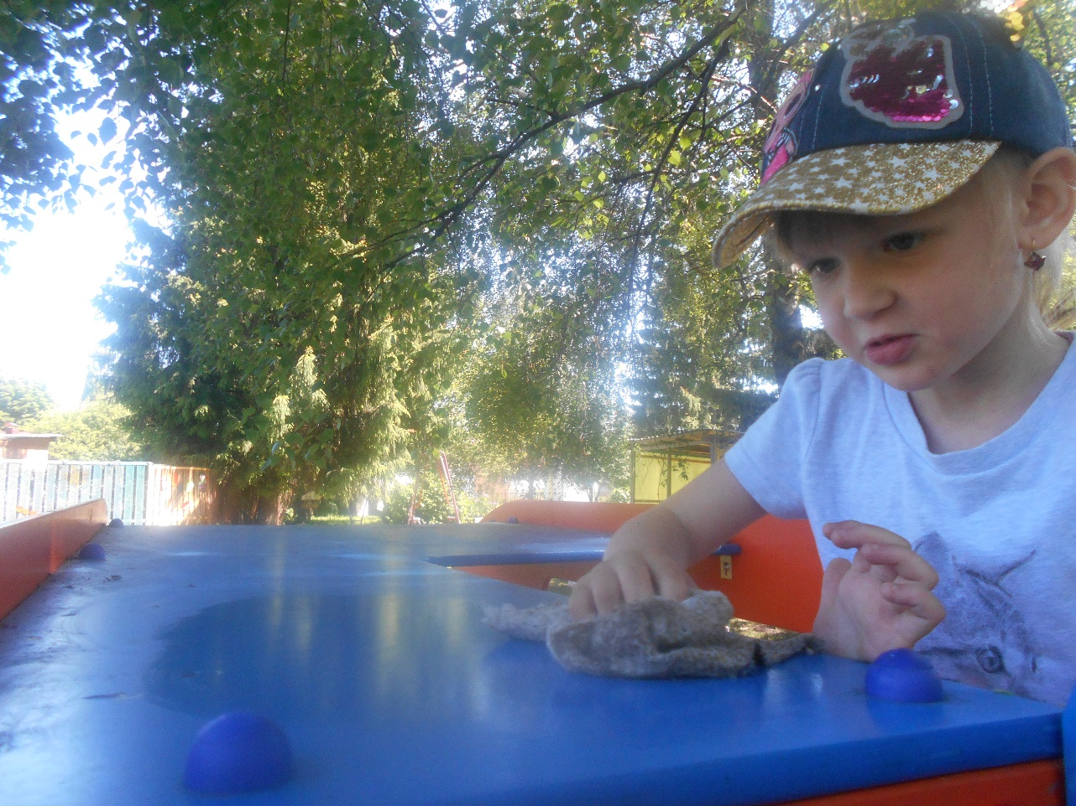

Slide 46
Воспитательница
Воспитательница с нами занимается часами,
С ней на улице гуляем,
Вместе песни распеваем.

Slide 47
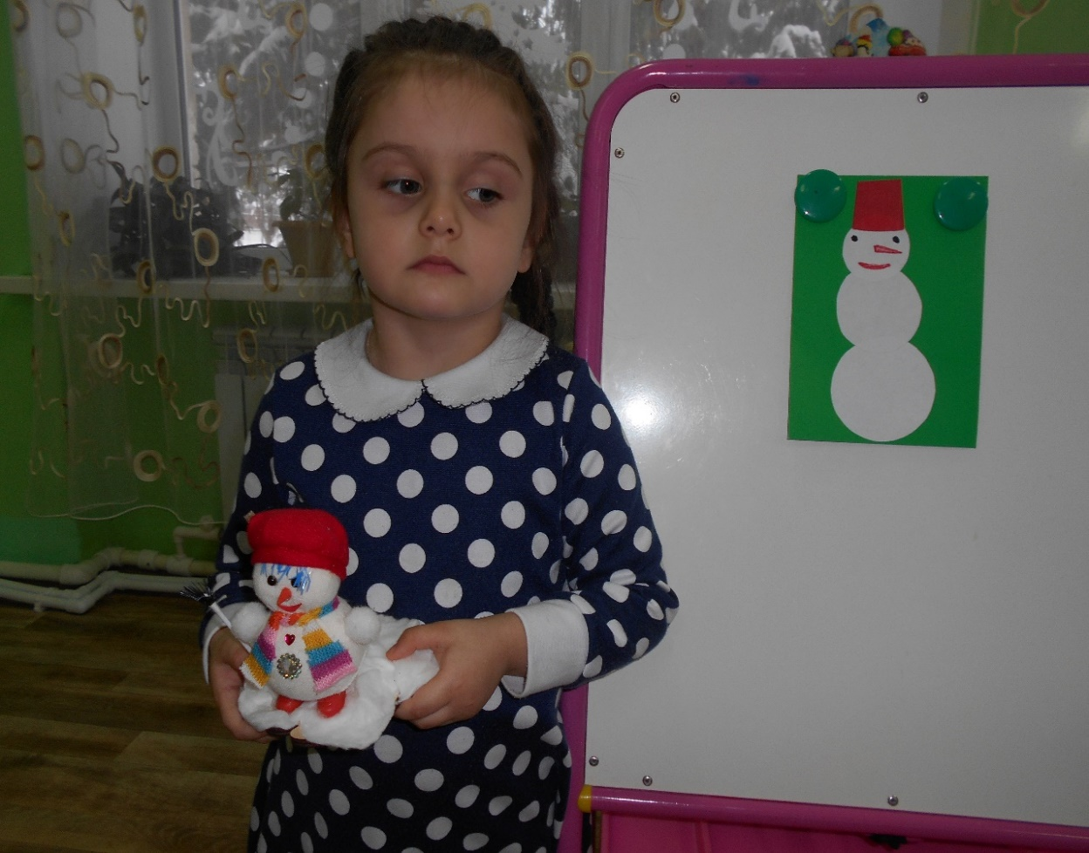

Slide 48
Беседа перед экскурсией
Вопросы к детям: Кто может сказать, что такое профессия?
Для чего нужна профессия?
Какие профессии вы знаете?
Вы знаете кем работают ваши родители?
Скажите, кто работает в детском саду?
Может ли одна профессия детского сада обойтись без другой?
Хотите узнать, как профессии детского сада не могут обойтись друг без друга?
Тогда мы отправимся в мир профессий работников детского сада!

Slide 49
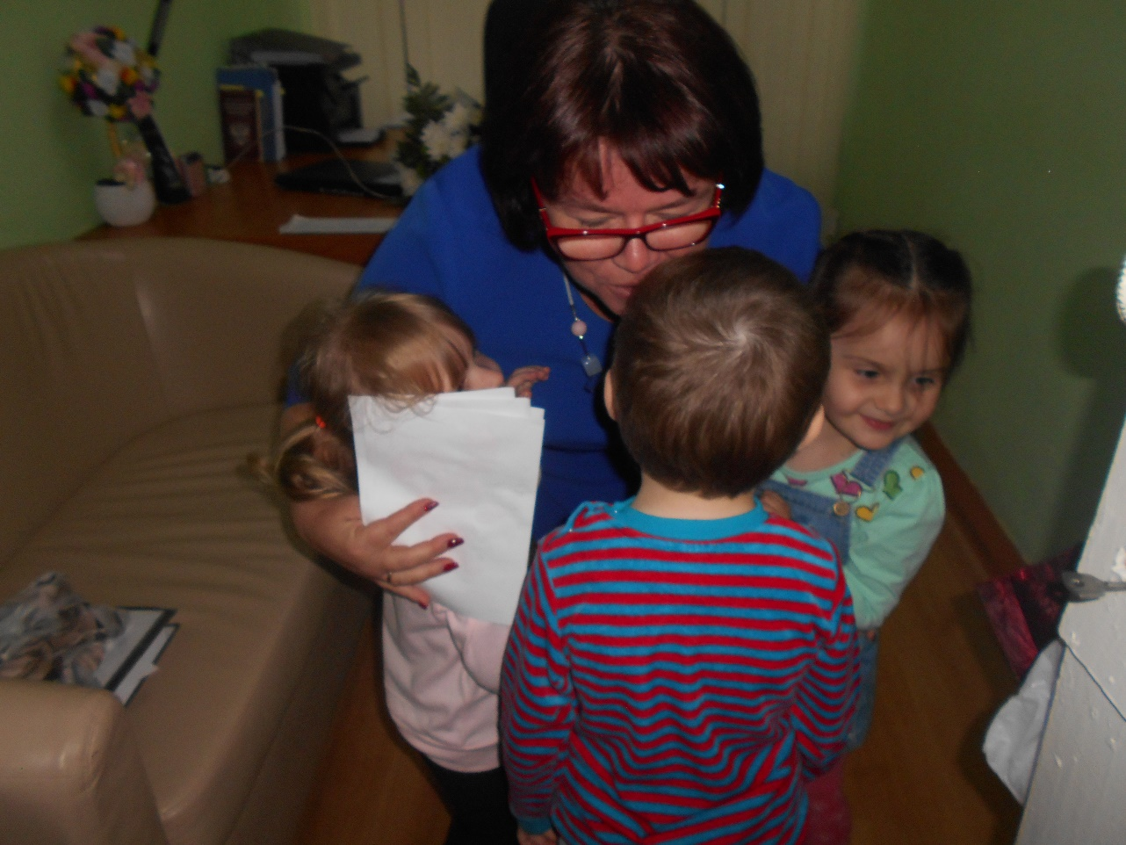
Экскурсия в кабинет заведующего

Slide 50
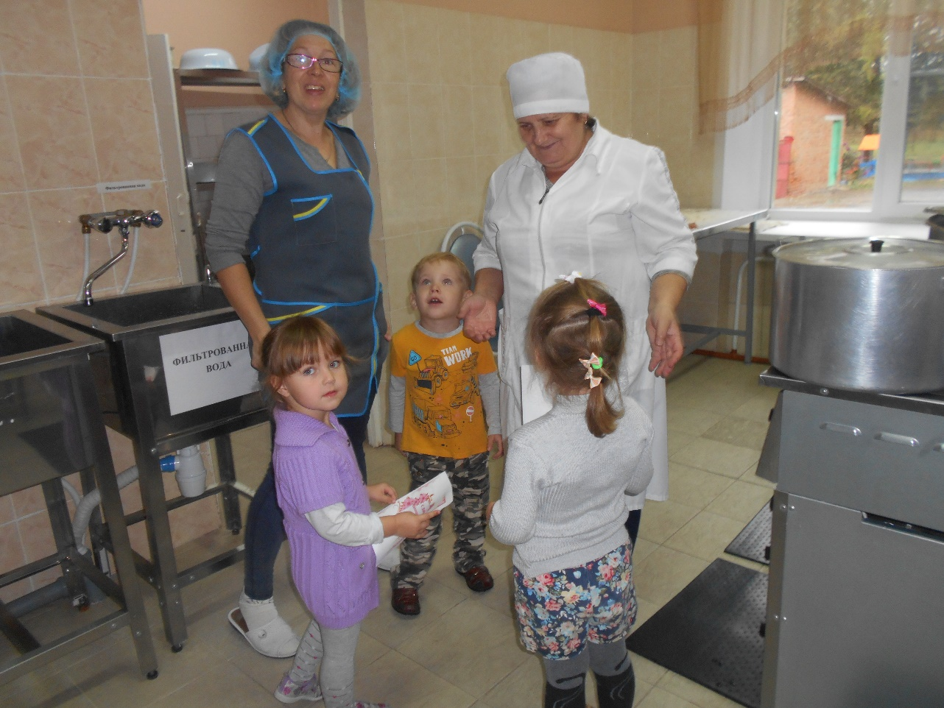
Экскурсия на кухню

Slide 51
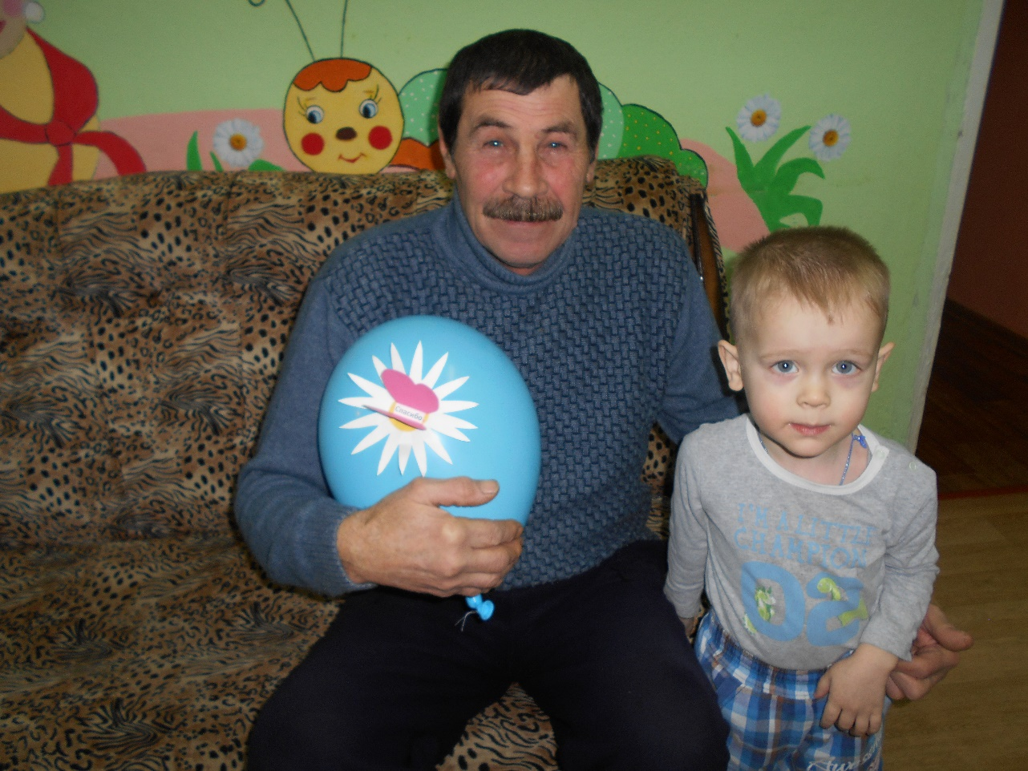
Экскурсия на рабочее место охранника

Slide 52
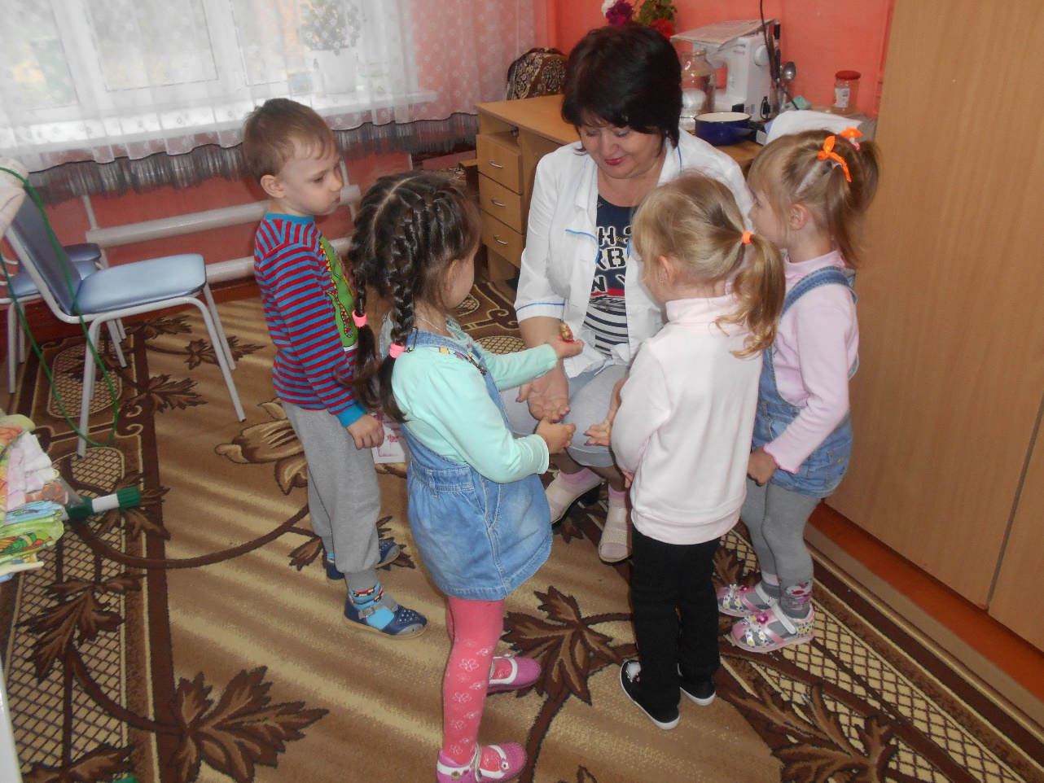
Экскурсия на прачечную

Slide 53
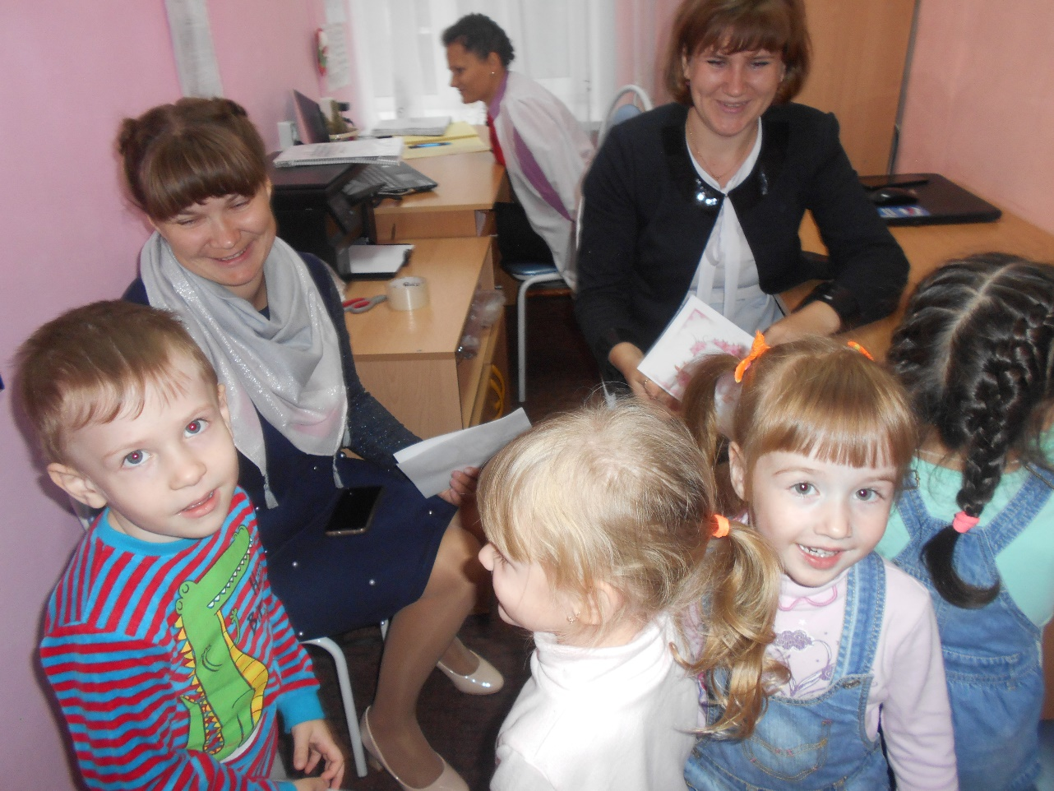
Экскурсия в кабинет специалистов ДОУ

Slide 54
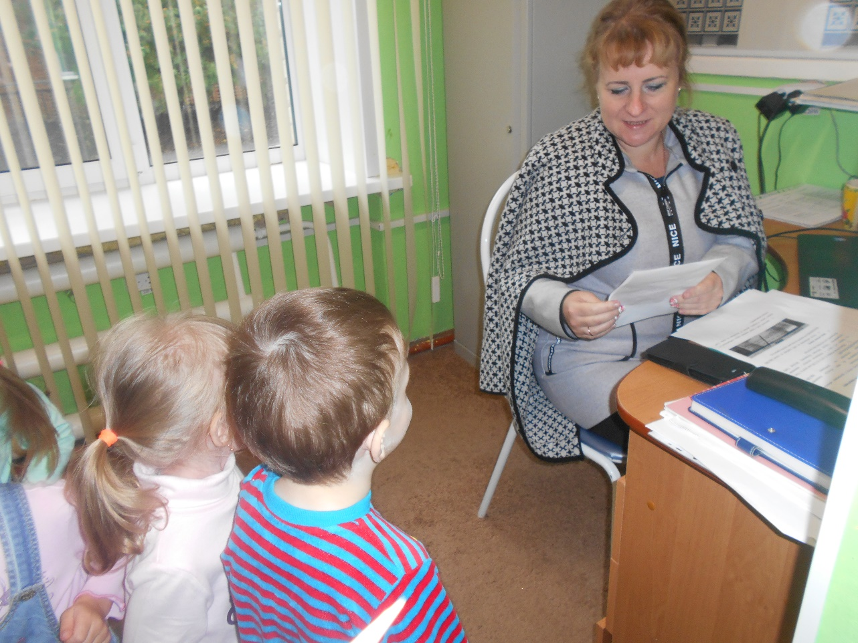
Экскурсия в методический кабинет

Slide 55
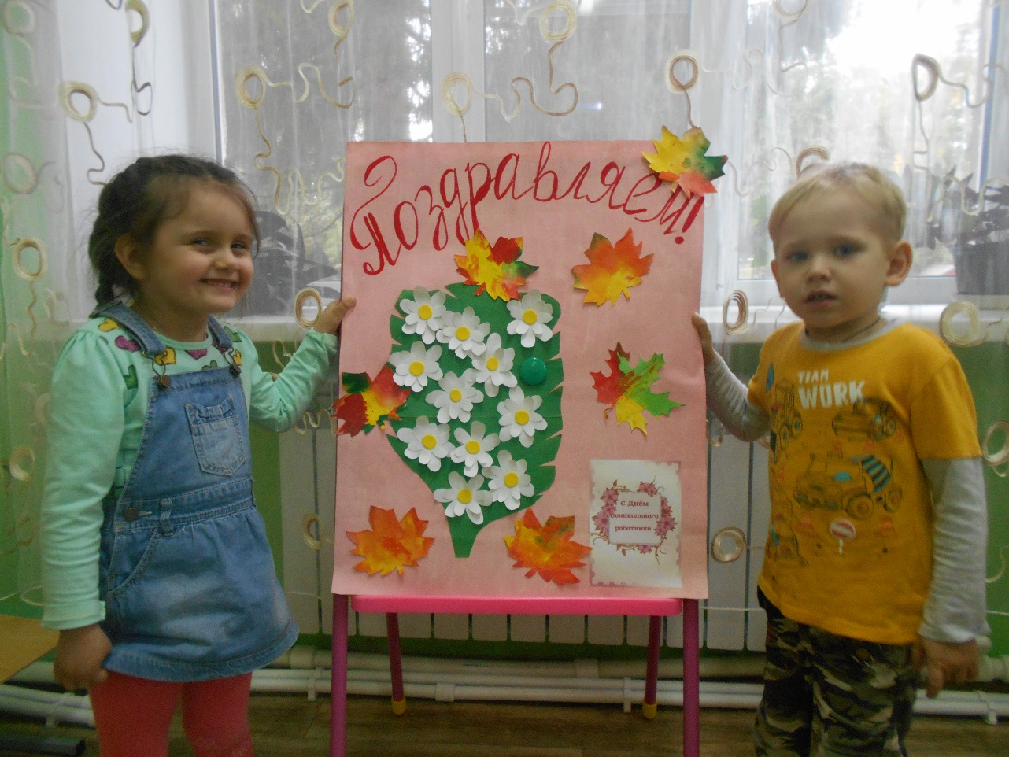
Стенгазета: «Поздравляем с днем дошкольного работника»

Slide 56
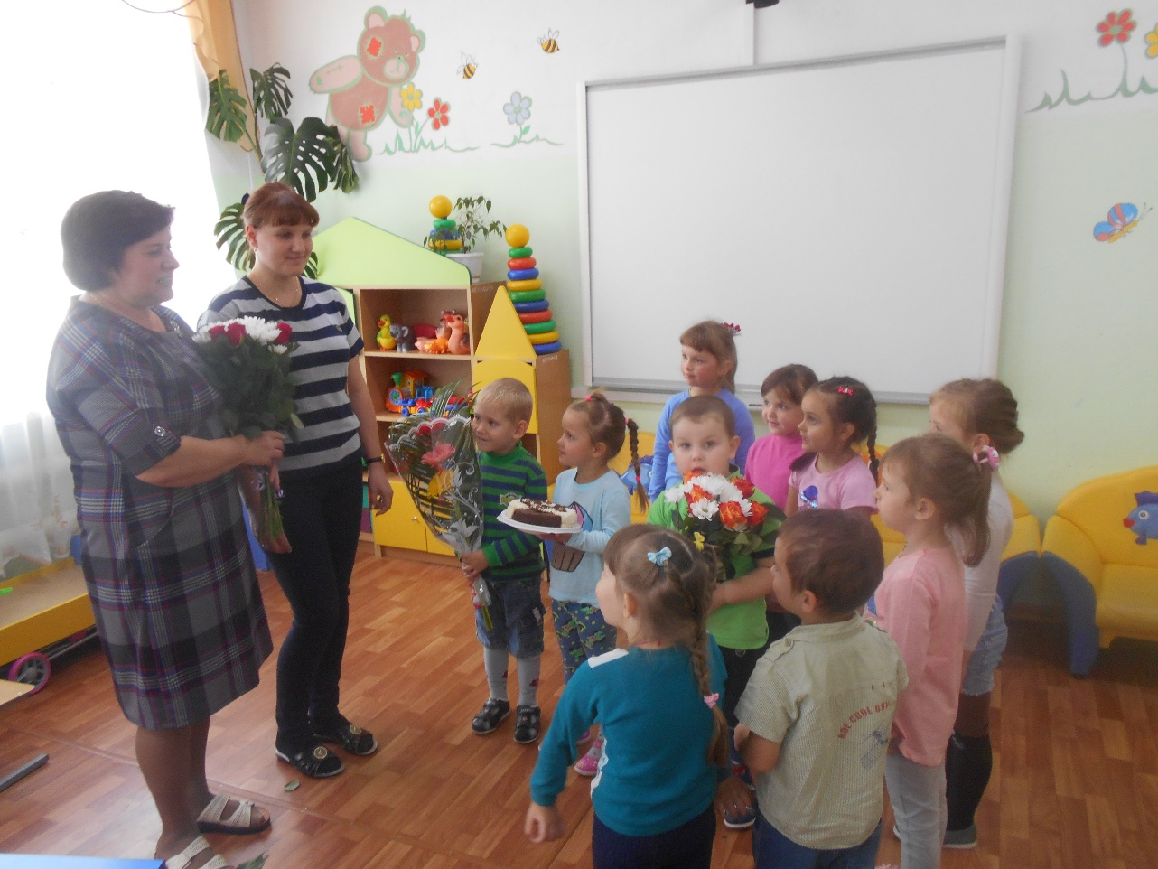
Поздравляем с днем дошкольного работника.

Slide 57
Заключение
Конечно профессий огромное количество и итоги работы подводить еще рано.
Мы планируем и дальше работать в этом направлении: воспитывать уважение к людям любой профессии. Считаю необходимо создавать развивающую среду в группе, для сотрудничества детей и взрослых.

Slide 58
Спасибо за внимание!

